Slide 1



2 022
软件工程
机票预定系统
组长：严伟志
成员：王瑞沣、张焯越、郭怡鸣、苏源昌、杨子博
2 0 2 2. 12 . 20

Slide 2
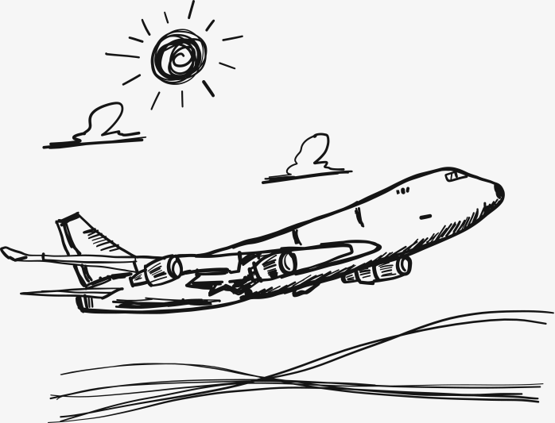
CONTENTS
01.项目介绍
02.成员分工
03.技术应用
04.成果展示

Slide 3
PART ONE
项目介绍

Slide 4

01.项目介绍
机票预订系统
旅客前往网站输入信息、预定机次、预定座位
网站要求旅客付款并打印出账单
在飞机起飞前一天，航空公司通过邮箱发送取票通知
旅客登录网站后进行机票核验，获得机票

Slide 5
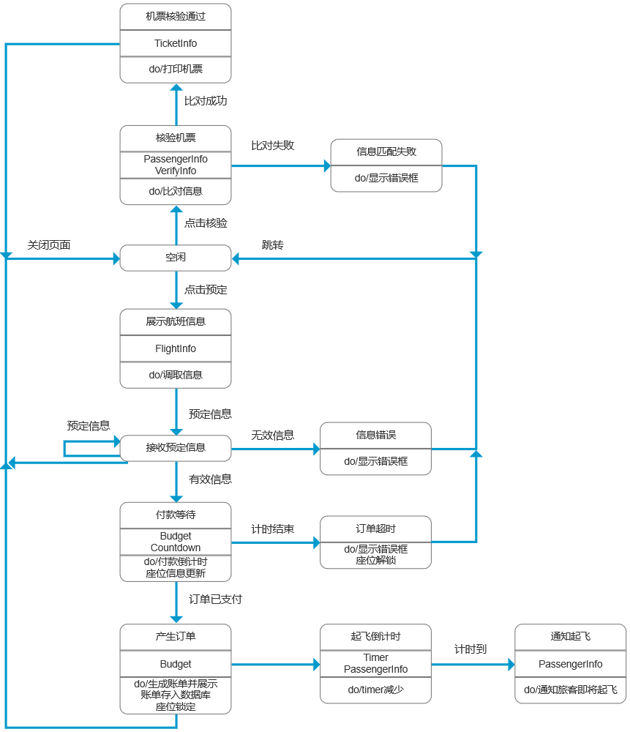
01.项目介绍
机票预订状态转换图

Slide 6
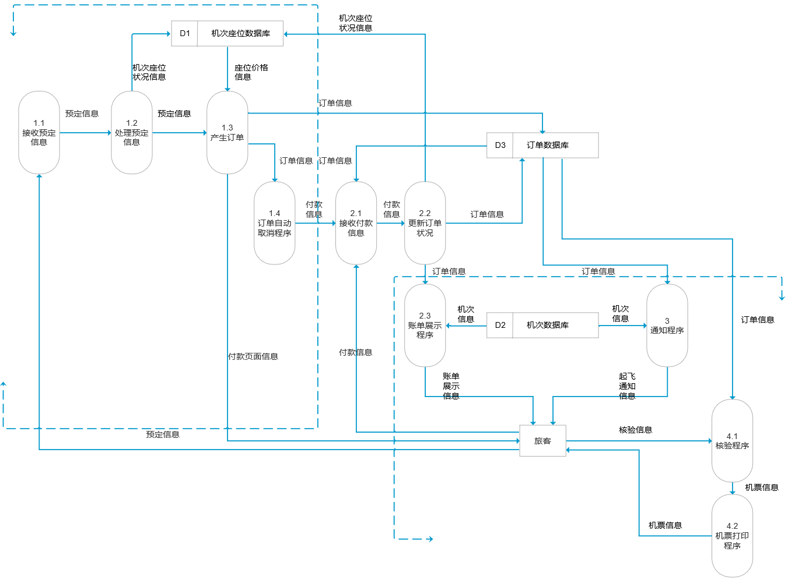
01.项目介绍
系统数据流图分析

Slide 7
PART TWO
成员分工

Slide 8
02.成员分工
任务模块
可行性研究
总体设计
机票预订系统
需求分析
详细设计

Slide 9






02.成员分工
王瑞沣
严伟志
张焯越
增量模型、可行性
分析、后端开发、PPT
系统流程图、数据流图、数据字典、APIfox接口设计、后端开发、文档
数据流图、数据流变换分析、前端开发、编写测试样例
郭怡鸣
苏源昌
杨子博
需求分析、前端开发、
讲解PPT
E-R图、状态转换图、原型设计、前端开发、服务器配置
需求分析、数据库搭建、后端开发、数据库维护

Slide 10
PART Three
技术应用

Slide 11

03.技术应用
机票预订系统技术应用
开发采用增量模型
后端使用Go语言开发
前端使用VUE3、Element UI等开发
使用APIfox设计接口文档
使用github进行版本管理

Slide 12




03.技术应用
Golang
VUE3
应用功能强大的Go语言的Gin框架和Gorm框架进行后端开发
基于VUE3和Element UI进行前端开发
GitHub
Element UI
团队成员利用GitHub平台进行代码的开发和版本管理
基于 Vue 封装的 UI 组件库，提供PC 端组件

Slide 13
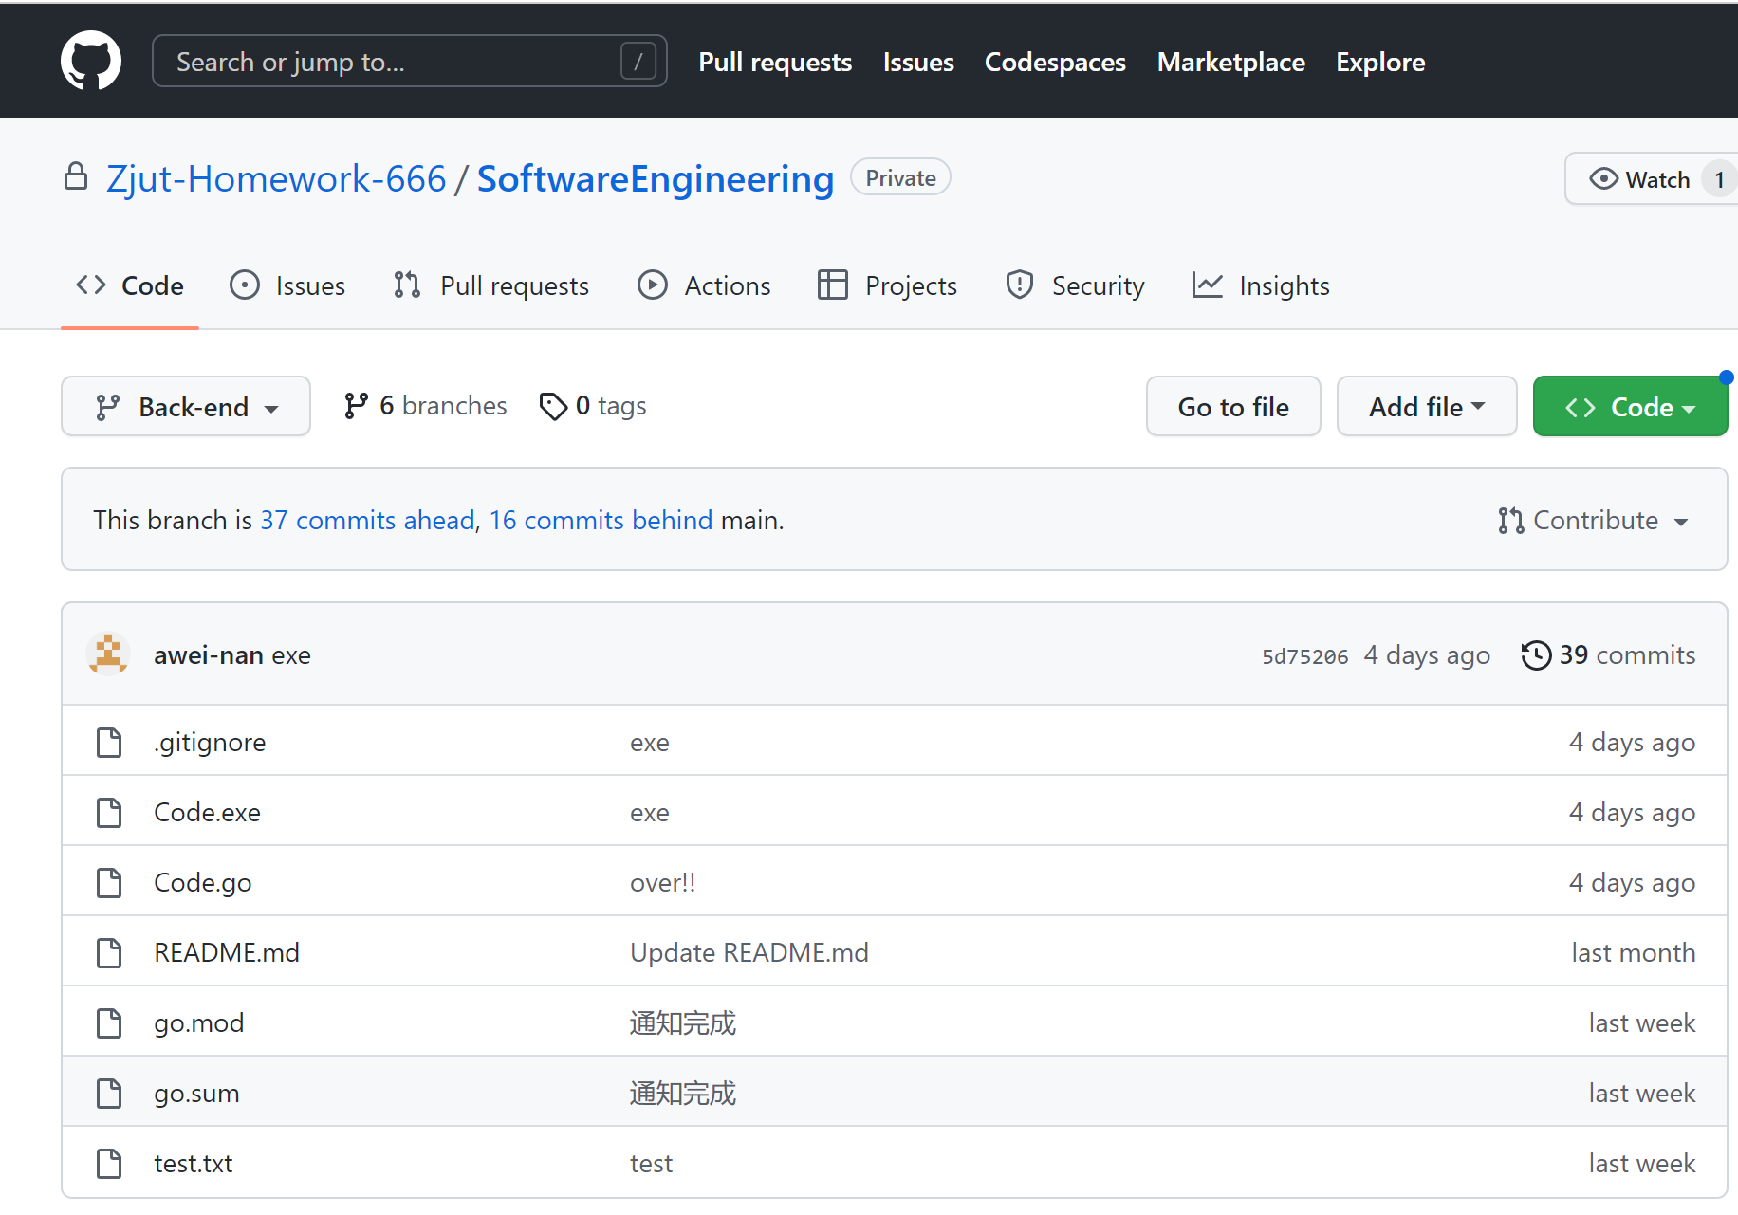
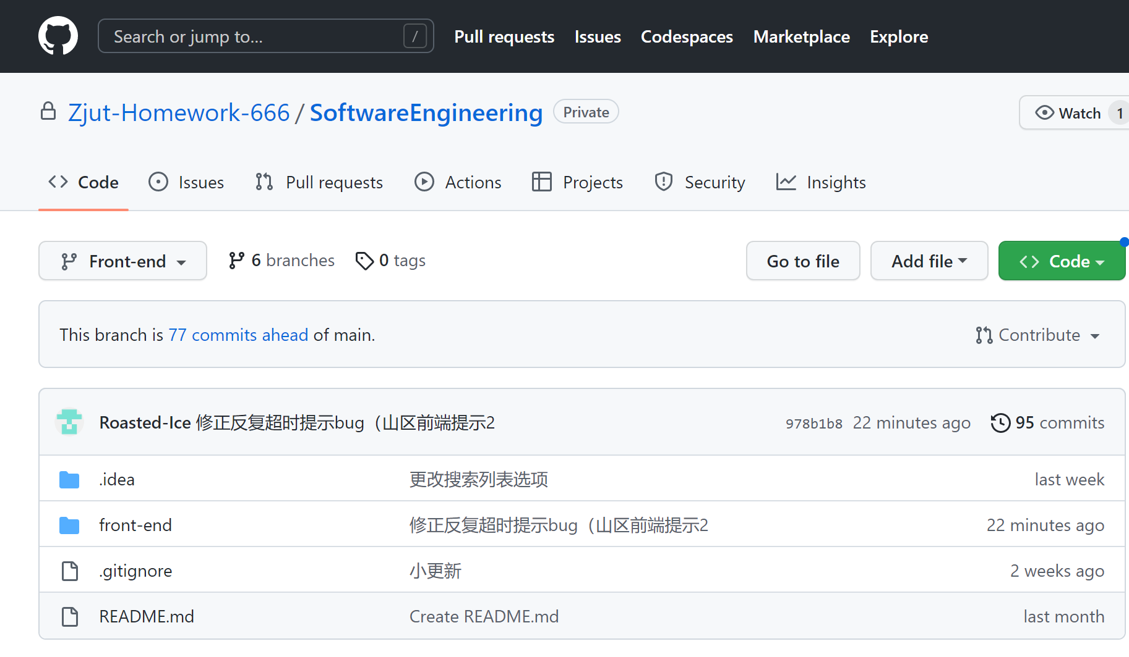
03.技术应用
Github的部分应用(后端、前端分支)

Slide 14
03.技术应用
前后端的串联工具
前端
APIfox
后端

Slide 15
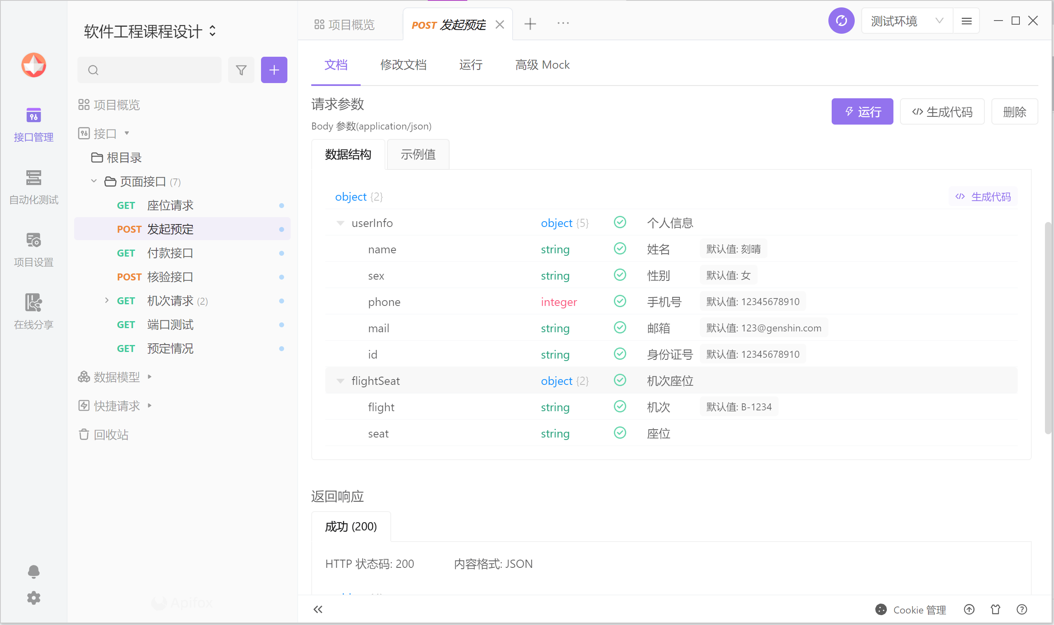
03.技术应用
Apifox部分接口展示

Slide 16
PART Four
成果展示

Slide 17
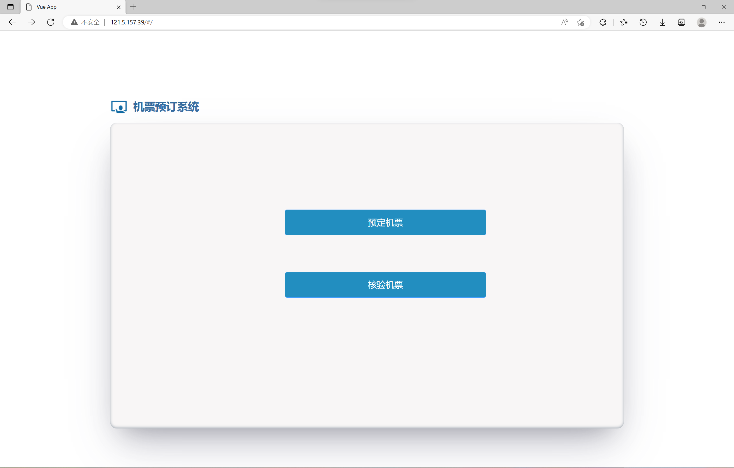
04.成果展示
机票预订系统实机展示
http://121.5.157.39/

Slide 18
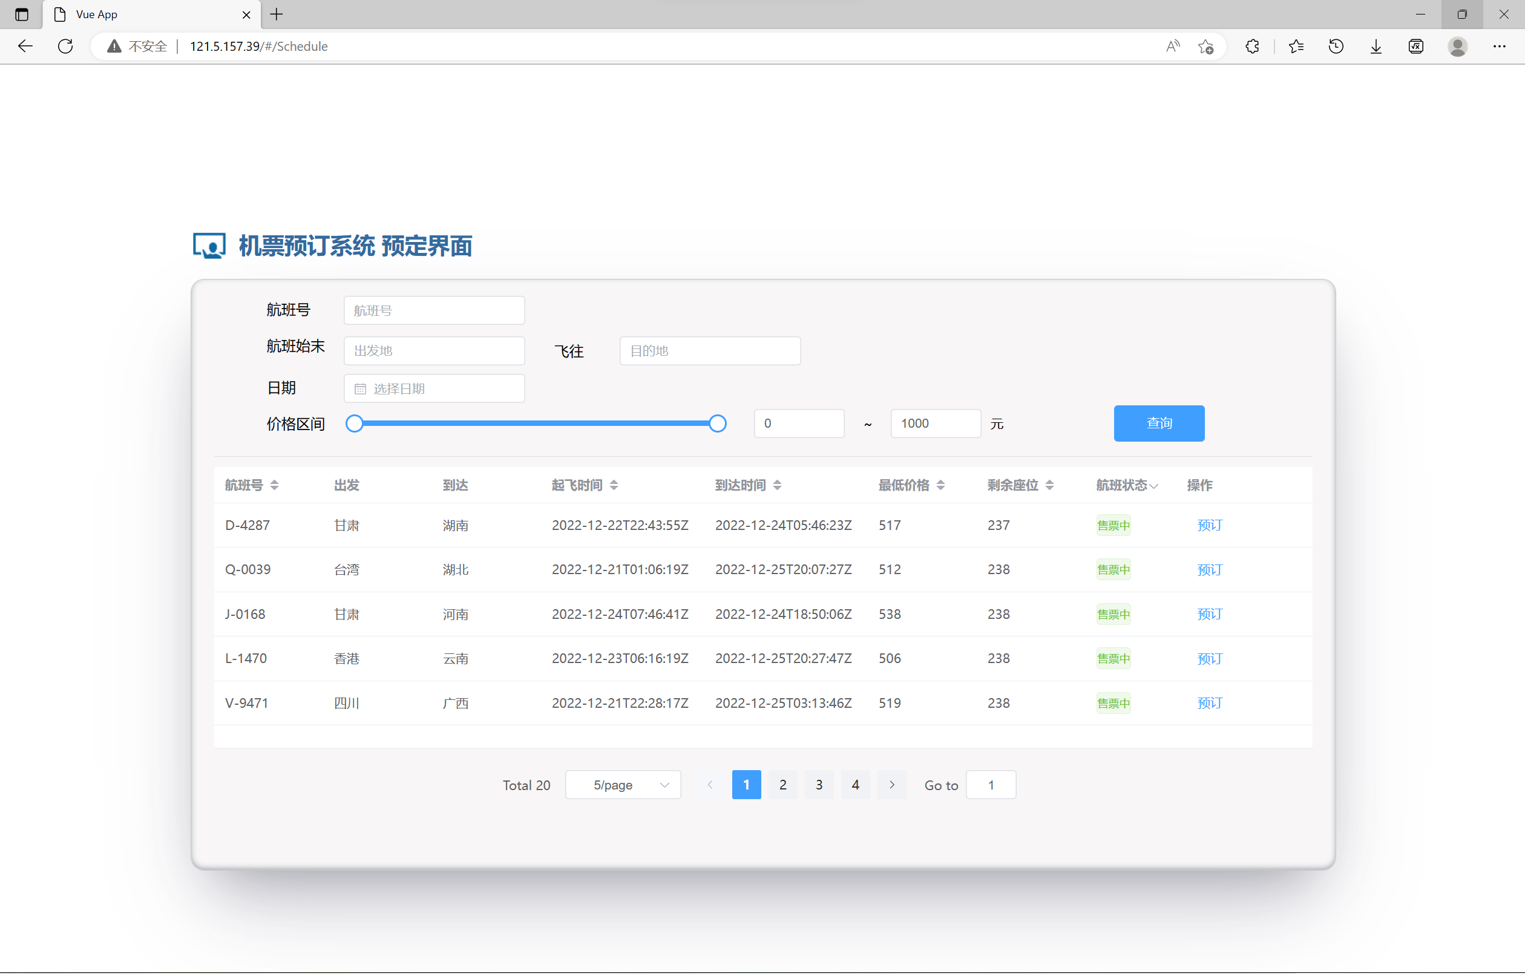
04.成果展示
预订机票

Slide 19
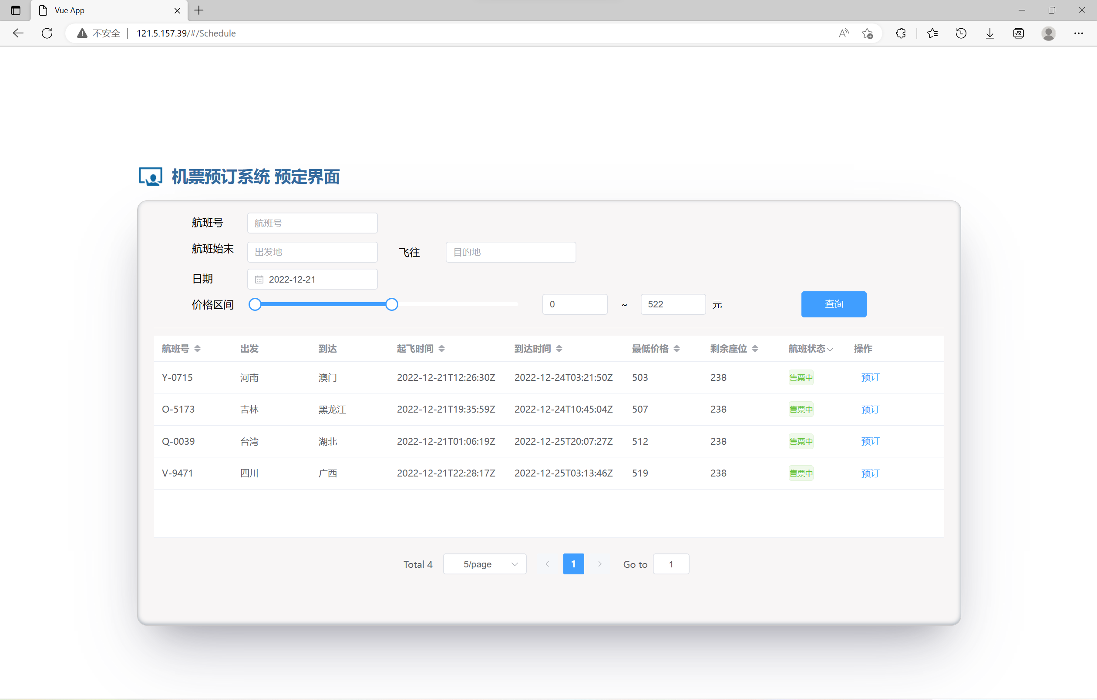
04.成果展示
预订机票-筛选航班

Slide 20
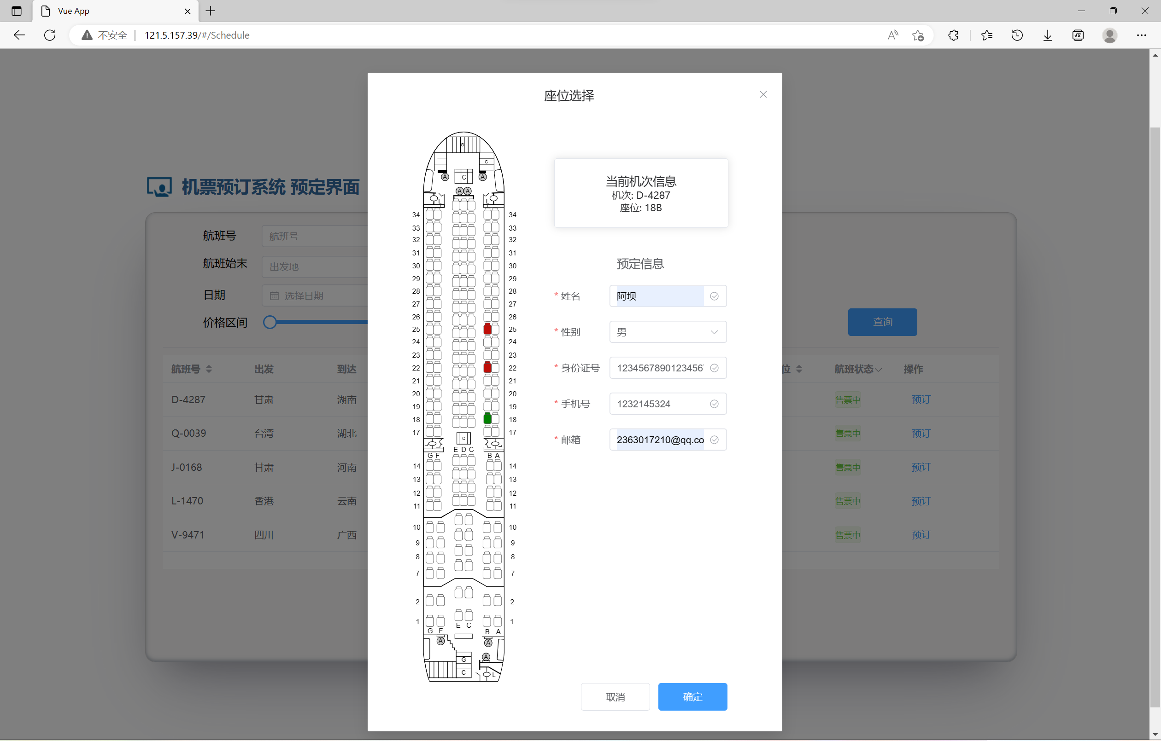
04.成果展示
预订机票-座位选择

Slide 21
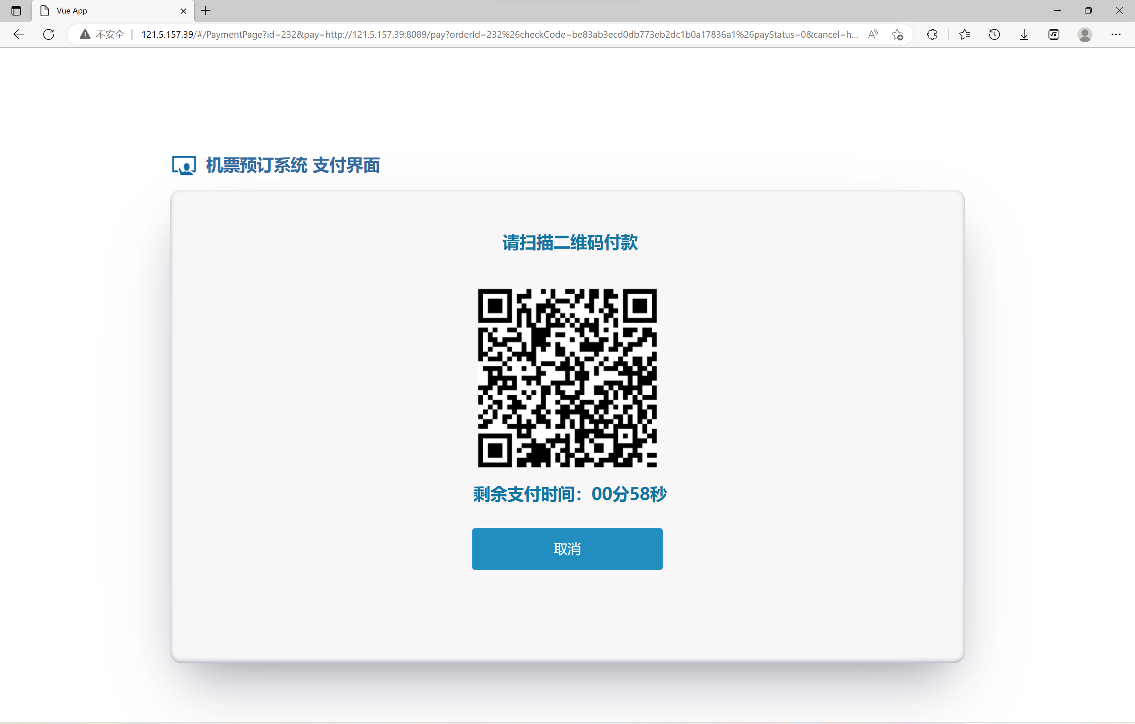
04.成果展示
支付界面

Slide 22
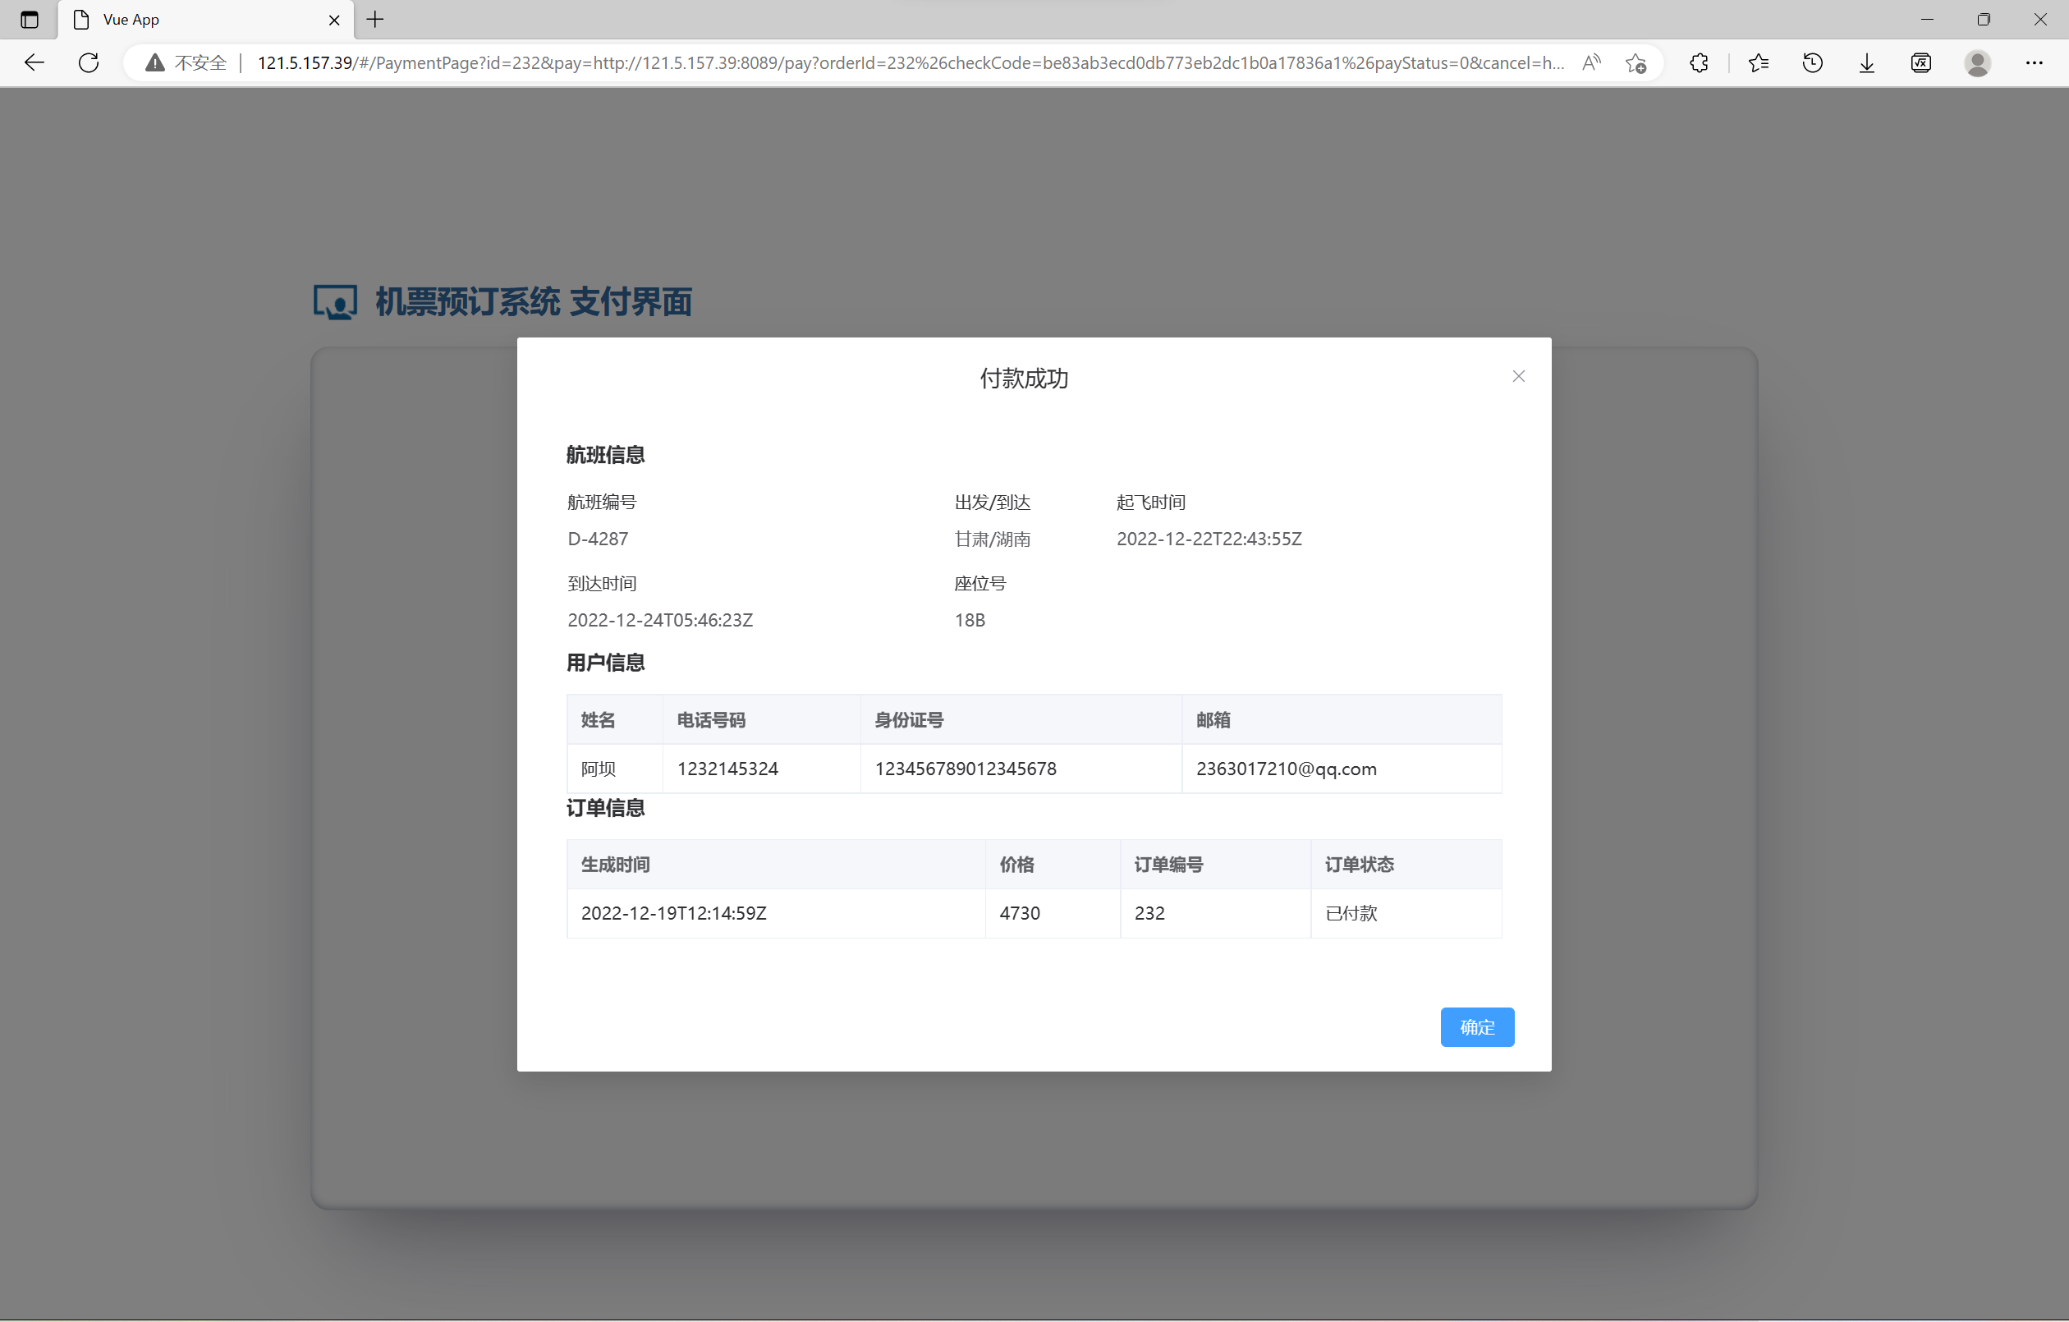
04.成果展示
订单信息

Slide 23
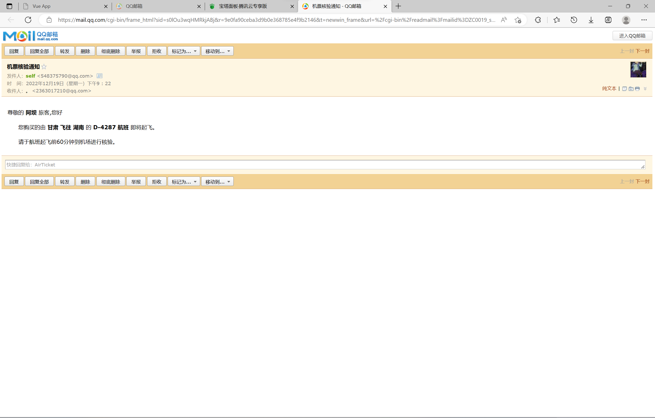
04.成果展示
核验机票-邮件通知

Slide 24
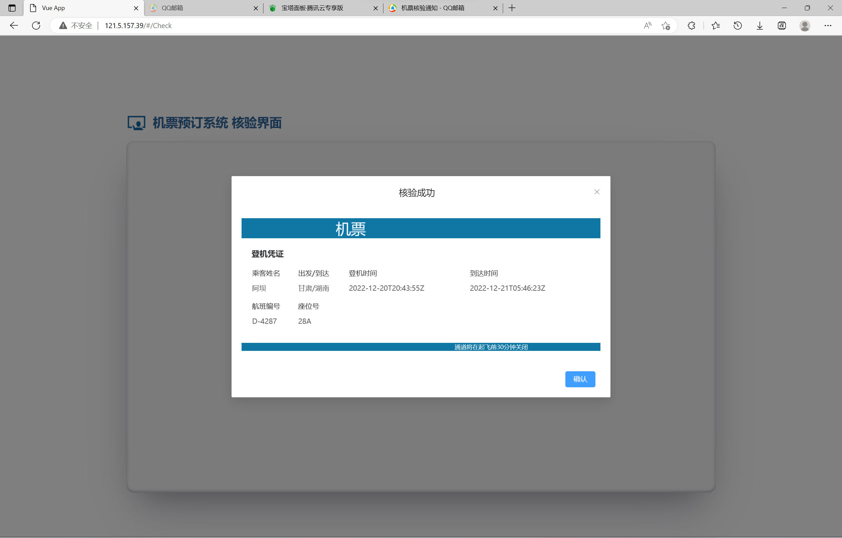
04.成果展示
核验机票-取票

Slide 25
2 022
谢谢
老师的聆听
组长：严伟志
成员：王瑞沣、张焯越、郭怡鸣、苏源昌、杨子博
2 0 2 2. 12 . 20

